Slide 1
TEMA: Técnica de estudio
Área Académica: Licenciatura en Ingeniería Industrial
Profesor(a): L.C. Rocío Rodríguez León
Periodo: Julio – Diciembre 2015

Slide 2
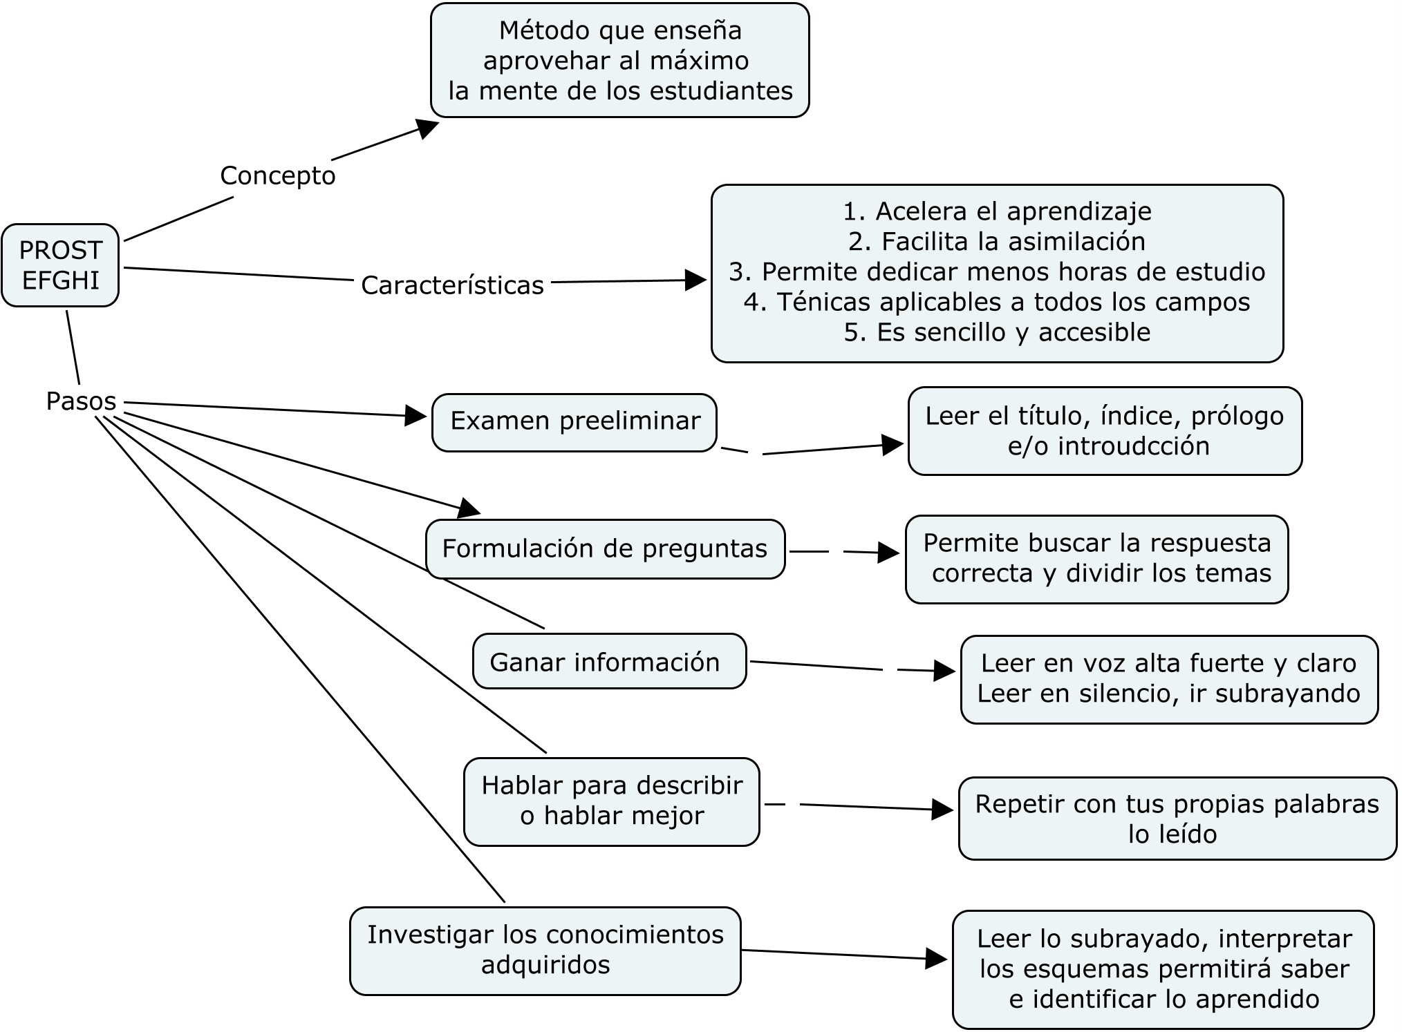

Slide 3
Referencias
Olcese S., A. (2005). Como estudiar con éxito/Técnicas y hábitos de estudio . México: Alfaomega .

